Slide 1



2024년 행정사무감사
2024 주요업무 추진상황
도시발전국
Notes:
□ 도시발전국장 나호준입니다.
○ 2024년 도시발전국 소관 주요업무 추진상황을 보고 드리겠습니다.

Slide 2

도시계획과
1. 2040 파주 도시기본계획 수립
❙목표
인구감소·고령화 시대를 대비하고 시민이 참여하는 도시전략 수립
평화경제특구 등 역점사업 반영으로 ‘100만 도시 파주’의 기틀 마련
❙용역개요
시간범위 : 2022. ~ 2040. / 공간범위 : 파주시 전역(680㎢)
사업기간 : 2022. ~ 2025.
총사업비 : 1,300백만원(재해영향성 검토 포함)
주요내용
- 「국토계획법」에 따른 재정비시기 도래와 국토종합계획 등 상위계획 변경 반영
- 시민이 참여하고 지역별 특성을 반영한 생활권 계획 수립
- 『성장거점 개발구상 용역』 및 경제자유구역, 평화경제특구 반영 등 ‘100만 도시 파주‘의 발전방향 제시
❙추진사항 및 계획
용역착수
기초조사 및 시민계획단 모집
시민계획단
운영
주요지표설정 국토계획평가
주민 및 의회 의견청취
경기도
승인신청
2022. 3.
2022. 11.
2023. 2.
2024. 6.
2024. 11.
2025.
1
Notes:
□ 먼저, 도시계획과 소관
『2040 파주 도시기본계획 수립』입니다.
○ 인구감소, 고령화 시대를 대비하고,
시민이 참여하는 도시전략 수립과
평화경제특구 등 역점사업 반영으로
‘100만 도시 파주’의 기틀 마련을 위해 추진하는 사항입니다.
○ 총사업비는 13억원으로,
23년 2월까지 시민계획단을 운영하였으며,
금년 6월까지 인구, 시가화 예정용지 등
주요지표를 설정하여 국토계획 평가를 실시한 후
11월 주민 및 시의회 의견청취를 거쳐
25년 승인권자인 경기도에 신청할 예정입니다.

Slide 3
도시계획과
2. 관리지역 세분 및 공업지역 기본계획 수립
❙목표
농림지역의 관리지역 변경 및 세분화를 통한 체계적인 국토관리 및 주민재산권 보호
노후 공업지역의 관리 및 활성화 방향 마련 등 산업 및 주거환경 개선
❙용역개요
사업범위 : 농림지역(농업진흥지역 및 보전산지 해제지역) / 공업지역 일부(532,695㎡)
사업기간 : 2024. 3. ~ 2025. 9.
총사업비 : 651백만원(전략환경영향펑가 및 재해영향성 검토 포함)
주요내용
- 관리지역 세분 : 농업진흥지역 및 보전산지 해제된 농림지역의 관리지역 변경 및 세분화
- 공업지역 기본계획 : 공업지역 기본계획 및 실행계획 수립으로 정비구역 후보지 발굴 및
주변 산업단지와의 연계성 등 검토
❙추진사항 및 계획
용역착수
기초조사
주민공청회, 의회의견청취
공업지역기본계획 확정공고
도시계획위원회 심의
(관리지역 세분)
도시관리계획 결정고시
2024. 3.
2024. 7.
2024. 12.
2025. 1.
2025. 6.
2025. 9.
2
Notes:
□ 다음,
『관리지역 세분 및 공업지역 기본계획 수립』입니다.
○ 농업진흥지역 및 보전산지가 해제된 농림지역의
관리지역 변경 및 세분화를 통해
체계적인 국토관리를 실시하여
주민의 재산권을 보호하고자 하며,
○ 1980년 이전 지정된
노후 공업지역의 관리 및 활성화 방향을 마련하고
정비구역 후보지 발굴 등
산업 및 주거환경 개선을 위해 추진하는 사항입니다.
○ 총사업비는 6억 5천 1백만원으로
금년 3월 용역을 착수하였으며,
내년 1월 공업지역 기본계획 확정 공고하고
9월 도시관리계획 결정고시 할 계획입니다.

Slide 4
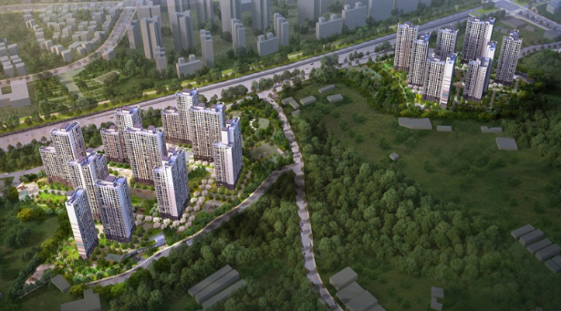
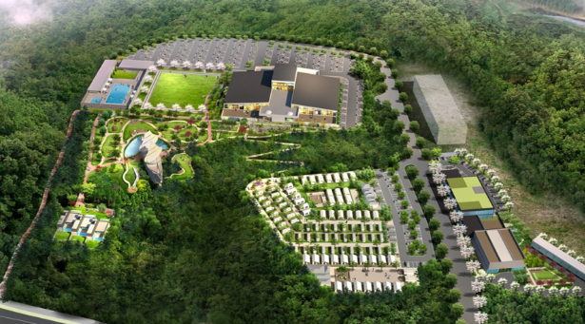
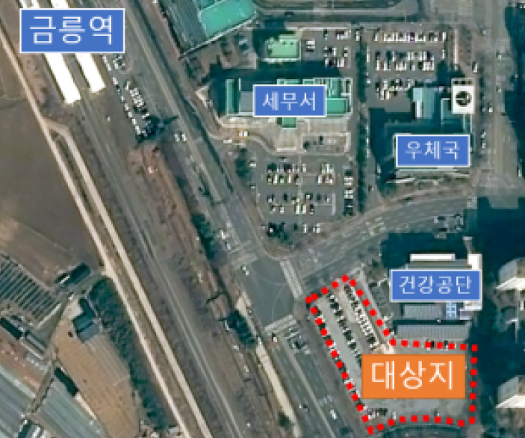
도시계획과
1. 의회와의 소통협력 체계 강화
3-1. 지구단위계획 결정 추진 현황
❙계획적인 개발을 통한 기능 증진 및 양호한 환경 확보
1. 동패동 주거형 지구단위계획
- 위 치 : 동패동 117번지 일원
- 규 모 : 130,723㎡, 1,499세대
- 토지이용 : 공동주택용지 및 공원 등
- 추진현황
· ‘21. 9. 제안
· ‘22. 12. 주민의견 청취
· ‘24. 1. 지구단위계획 결정 고시
2. 문지리 관광휴양형 지구단위계획
- 위 치 : 문지리 304-1번지 일원
- 규 모 : 95,524㎡
- 토지이용 : 캠핑장, 카페, 전시장
- 추진현황
· ‘23. 11. 제안
· ‘23. 11. 주민의견 청취
· ‘24. 4. 지구단위계획 결정 고시
3. 금촌2지구 지구단위계획
- 위 치 : 금촌동 1025번지 일원
- 규 모 : 4,837.9 ㎡
- 토지이용 : (가칭)육아지원종합센터
- 추진현황 및 계획
· ‘24. 3. 제안
· ‘24. 4. 주민의견 청취
· ‘24. 6. 지구단위계획 결정 추진
3
Notes:
□ 다음, 『도시관리계획 결정 추진 현황』입니다.
○ 계획적인 도시개발과 기반시설 확보를 위해
지구단위계획 수립 및 도시계획시설을 결정하는 사항으로,
○ 동패동 주거형 지구단위계획과
문지리 관광휴양형 지구단위계획은
상반기에 결정 완료하였으며,
육아지원 종합센터 건립을 위한
금촌2지구 지구단위계획 변경은
금년 6월 중에 완료할 예정입니다.

Slide 5
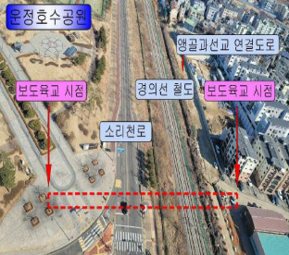
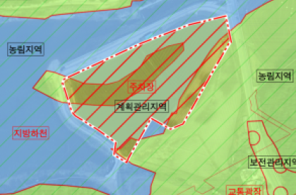
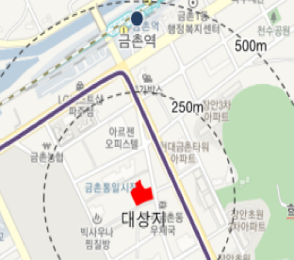
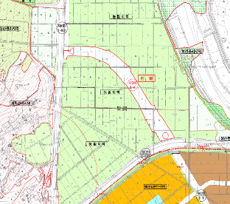
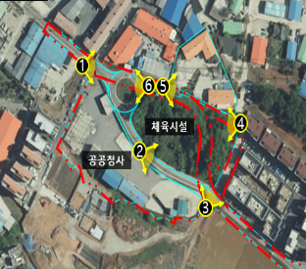
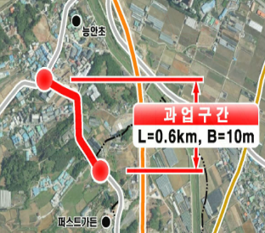
도시계획과
3-2. 도시계획시설 결정 추진 현황
 | 운정~야당간 보행육교 설치 - 위 치 : 와동동 1418번지 일원 - 규 모 : 932.4㎡, L=99m, B=5m - 사 업 비 : 49억원 - 추진사항 : 결정 고시 완료 |  | 애룡호수 주차장 조성 - 위 치 : 법원읍 삼방리 500번지 일원 - 규 모 : 9,871㎡, 218면 - 사 업 비 : 10억원 - 추진사항 : 농지분야 협의 중(경기도)
 | 금정22길 광장 조성 - 위 치 : 금촌동 65-15번지 일원 - 규 모 : 2,394㎡ - 사 업 비 : 29.7억원 - 추진사항 : 실시계획인가 고시 완료 |  | 지방도359우회도로 개설 - 위 치 : 교하동 743번지 일원 - 규 모 : 50,483㎡, L=791m, B=27m - 사 업 비 : 373억원 - 추진사항 : 농지분야 협의 중(농림부)
 | 운정4동 행정복지센터 건립 - 위 치 : 야당동 54-1번지 일원 - 규 모 : 19,064㎡ - 사 업 비 : 301억원 - 추진사항 : 도시계획위원회 심의 완료 |  | 상지공단진입도로 개설 - 위 치 : 조리읍 능안리 1037번지 일원 - 규 모 : 10,283㎡, L=589m, B=10m - 사 업 비 : 55.5억원 - 추진사항 : 실시계획인가 고시 완료
4
Notes:
□ 다음, 『주요 도시계획시설 사업에 대한
결정 및 인가 사항』으로,
○ 운정 야당간 보도육교 설치, 운정4동 행정복지센터 건립,
상지공단 진입도로 개설사업 등이 있으며,
○ 지역경제 활성화와 주민 불편사항 해소를 위해
신속히 행정절차를 완료하도록 하겠습니다.

Slide 6
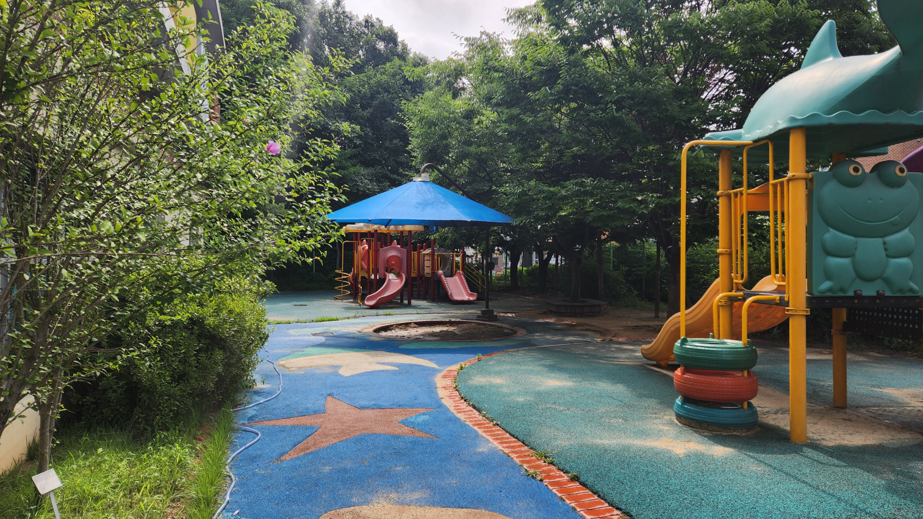
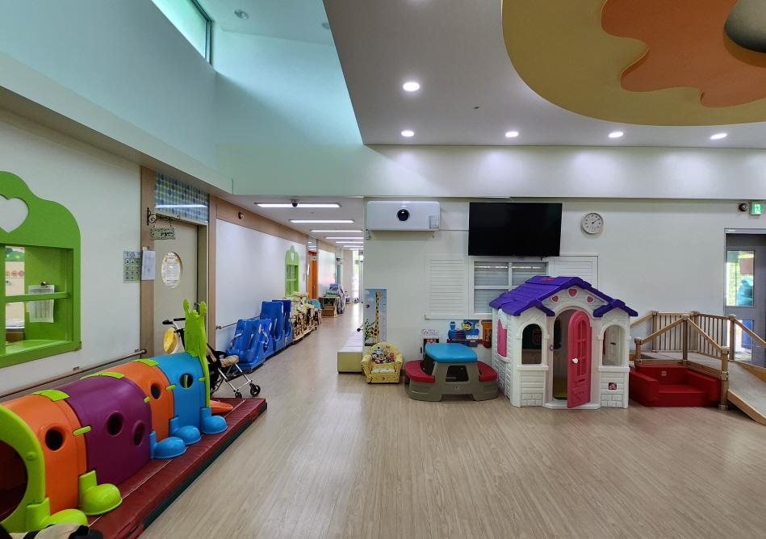
도시계획과
4. 안전하고 편리한 도시공간 개선 추진
❙유니버설디자인 사업(「희망의 ZIP」 파주시 무장애 어린이집)
사업개요
- 위 치 : 시립, 큰나무 희망 어린이집
- 기 간 : 2024. 1. ~ 12. (1년간)
- 사업비 : 500백만원(도비 150, 시비 350)
- 사업량 : 연면적 399.16㎡
사업내용
- 장애아동의 이동편의 증진 및 안전한 시설 여건 개선
- 장애아동의 심리안정을 위한 감각자극 치료실 개선
- 무장애 통합놀이터 조성을 통한 차별없는 환경개선
추진현황 및 계획
경기도
공모선정
본예산,
추경예산
주민협의체 구성
설계 및 공사 발주
디자인개발 및 실시설계
도 디자인
위원회 심의
(’23. 9. 4.)
(’23. 12. /’24. 5.)
(’24. 5.)
(’24. 6.)
(’24. 6. ~9.)
(’24. 10.)
5
Notes:
□ 다음은,
『안전하고 편리한 도시공간 개선 추진』입니다.
○ 본 사업은 경기도 공모사업에 선정되어
도비 지원을 받는 사업으로,
○ 먼저, 유니버설디자인 사업은
장애아동 보육시설인 시립 “큰나무 희망 어린이집”에 대한
보행약자 이동편의 증진과
무장애 통합놀이공간을 조성하는 사업입니다.
○ 지난 5월, 1차 추경을 통해 예산편성이 완료되어
6월부터 통합발주를 준비하고 있습니다.

Slide 7
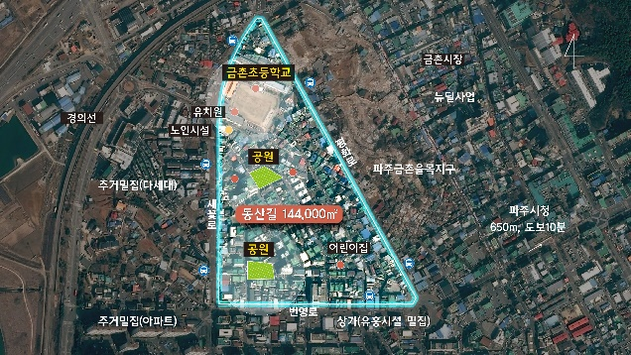
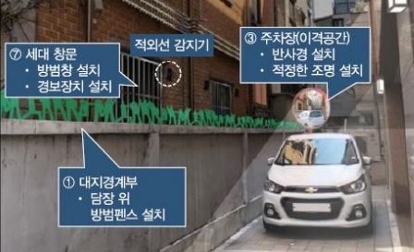
도시계획과
4. 안전하고 편리한 도시공간 개선 추진
❙범죄예방 도시환경디자인 사업(「파주, 동산길 안심네트워크 조성」)
사업개요
- 위 치 : 금촌1동 동산3길 일원
- 기 간 : 2024. 1. ~ 12. (1년간)
- 사업비 : 500백만원(도비 150, 시비 350)
사업내용
- 금촌1동 다세대 밀집 지역에 대한 범죄예방 환경 설계
- 1인 가구 고립과 범죄위협 문제 개선(침입범죄, 노상범죄, 폭력범죄 등)
- (예시) 조명설치, CCTV·방범벨 통합구축, 방범펜스, 보차분리 등
추진현황 및 계획
경기도
공모선정
본예산,
추경예산
디자인개발
용역 착수
디자인개발 및 실시설계
도 디자인
위원회 심의
(’23. 9. 14.)
(’23. 12. /’24. 5.)
(’24. 5. 21.)
(’24. 5. ~9.)
(’24. 9.)
6
Notes:
○ 다음, 범죄예방환경디자인 사업은
○ 금촌1동 동산길, 다세대 밀집지역의
1인 가구 범죄위협과 사회적 고립 문제해결을 위해
1인 가구로 구성된 국민정책 디자인단을
기본계획 수립에 참여하게 함으로써
실질적 도움이 되는 사업으로 추진하고자 합니다.
○ 현재는 제안심사를 통해 업체를 선정하였으며,
지난 5월 21일 금촌1동 지역주민분들을 모시고
디자인 개발 및 실시설계 용역 착수보고회를 진행하였습니다.
○ 향후 지역주민의 의견을 세심하게 담아서
만족할 수 있는 결과가 되도록 최선을 다하겠습니다.

Slide 8
도시계획과
5. 군사시설 보호구역 규제완화
❙파주시 군사시설 보호구역 현황
행정구역(㎢) | 해제지역(㎢) (12.3%) | 군사시설 보호구역(㎢) (87.7%)
 |  | 계 | 통제구역 | 제한보호 구역
673.86㎢ | 83.32㎢ | 590.54㎢ | 172.13㎢(25.5%) | 418.41㎢(62.2%) | 위탁지역
 |  |  |  |  | 65.56㎢(9.7%)
통제보호 : 출입, 건축 신축 원칙 금지 (25.5%) *
제한보호 : 개발·건축 행위시 군 동의 필요 (62.2%) *
위탁지역 : 위탁 높이 이하 개발 · 건축 행위시 군 동의 불요 (9.7%) * * 파주시 행정구역 면적 673.86㎢ 대비 비율
❙’24년 규제완화 신청 현황 (6개 사단 64.4 ㎢)
구분 | 행정구역 | 신청면적
1사단 | 문산, 파주, 법원, 파평, 장단 일원 | 12.6 ㎢
9사단 | 운정, 조리, 탄현, 월롱, 교하 일원 | 28.9 ㎢
25사단 | 법원, 파평, 적성 일원 | 12.4 ㎢
구분 | 행정구역 | 신청면적
28사단 | 적성 일원 | 1.5 ㎢
60사단 | 야당 일원 | 1.6 ㎢
72사단 | 조리, 법원, 광탄 일원 | 7.4 ㎢
7
Notes:
□ 다음, 『군사시설 보호구역 규제완화』입니다.
○ 파주는 전체면적의 87.7%가
군사시설 보호구역으로 지정되어
각종 개발과 건축 행위에 군 동의가 필요해
지역발전과 재산권 행사에 많은 어려움이 있습니다.
○ 이에, 시는 운정신도시, 산업단지, 관광지, 주거지역 등
개발수요가 많은 지역 약 2천평(64.4㎢)에 대해
각 사단별 규제완화를 신청해 협의를 진행하고 있습니다.

Slide 9
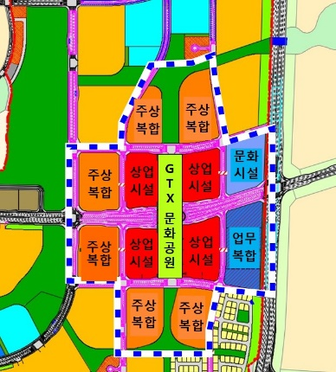
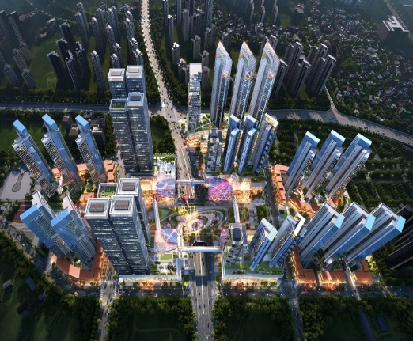
균형개발과
1. 운정3지구 GTX 문화공원 랜드마크 조성
❙사업개요
❙향후계획
(‘24. 6월) 공공-민간 상생발전 MOU체결
※ 공공^{<市+LH>} & 민간^{<민간시행사>}
(’24. 7월) 공모작품 선정 및 실시설계
위치 : 운정3지구 GTX 환승센터 상부
면적 : 27,861㎡ (75mx371m)
목적 : 지역 랜드마크 기능 도입
❙추진성과
❙위치도 및 조감도
('24. 5월) GTX 문화공원 설계공모 공고
- GTX 문화공원 충분한 예산 반영
ㆍ총 사업비 약 140억원^{<LH 타 사업지구 대비 약 3.8배>}
- 파주시 랜드마크(안) 설계 공모지침 반영
① 넓은 광장 중심 공원 ② 특화 시설물 도입
③ 조명 특화거리 연출 ④ 순환 산책로 계획
8
Notes:
□ 다음, 균형개발과 소관
『운정3지구 GTX 문화공원 랜드마크 조성』입니다.
○ GTX 문화공원은 GTX 환승센터상부공간에
약 2만 8천 제곱미터 규모로 조성될 예정으로,
올해 5월, LH에서 GTX 문화공원 설계 공모 절차에 들어갔으며,
공모지침에는 공원시설 외에
랜드마크 시설물, 특화 조형 구조물, 경관조명, 순환산책로 등 특화시설 랜드마크 계획(안)도 포함되어 있습니다.
○ 작년 6월 시장님과 LH 사장님 서한문 교환을 통해,
GTX 문화공원에 대해 충분한 예산투자를 합의하였고,
현재 LH 타 사업지구 대비 약 3.8배 규모인
약 140억원 예산 투입이 확정되었습니다.
○ 오는 6월 말, 파주시는 GTX 역세권 민간시행사와
LH와의 상생발전 업무협약을 체결하여
공공과 민간개발이 어우러지는 복합개발을 통해
GTX 역세권을 운정신도시만의 차별화되고 특색있는
수도권 서북부 랜드마크 명소로 조성할 계획입니다.

Slide 10
균형개발과
2. 운정1.2지구 택지개발 사업비 검증
❙정산현황
사업비 정산 공동 검증 결과, 전체 손실부담액 ’15년 대비 3,121억원 감소
구 분 |  | 총 손실액 | 손실부담액
최초 (‘15. 6.) | LH 단독 정산 (삼일회계법인) | 8,815억원 | 市 4,407.5억원 LH 4,407.5억원
현재 (’23.12.) | 市&LH 공동 검증 (국토연구원) | 5,694억 (감 3,121억원) | 市 2,559억원(감 1,848.5억원) LH 3,135억원(감 1,272.5억원)
❙추진경과
❙향후계획
(’14. 12.) 운정1.2지구 택지개발사업 준공
(‘15. 6.) 운정1.2지구 사업비 정산^{<LH단독>}
(‘19.12.~’22.12.) 국토연구원 용역^{<市&LH공동>}
(‘23. 7.) LH 추가 정산 용역^{<市&LH공동>}
(’24. 2.) 손실부담금(2,559억) 청구^{<LH→市>}
(‘24년 상반기) LH 소송검토 및 대응방안 마련
☞
(LH)
관할법원 소송 절차 검토
소송 대응 방안 마련
┌
☞
(市)
재정부담 최소화 방안 모색
└
9
Notes:
□ 다음, 『운정1.2지구 택지개발 사업비 검증』입니다.
○ 국책 연구기관인 국토연구원에 의뢰하여
LH와 공동으로 사업비 검증을 완료하였으며,
○ 공동 검증 결과 총 손실액은
LH에서 단독으로 정산한 2015년 대비
약 3,121억원이 감소한 5,694억으로 결정됨에 따라,
올해 2월 LH에서 파주시 손실부담금 2,599억원을
청구 요청하였습니다.
○ 이에 파주시에서는 손실부담금 청구액 중
미협의 쟁점사항이 포함되어 있어,
전액 납부 의사가 없고,
추가 협의 필요성에 대해 LH에 통보한 바 있습니다.
○ LH에서는 관할 법원 소송 절차 이행을 검토 중에 있으며,
파주시에서는 법적 소송 대응에 총력을 기울이면서
운정3지구 개발부담금으로 상계처리하는 방법 등
재정부담 최소화를 위한 방안을
다각적으로 모색하고 있습니다.

Slide 11
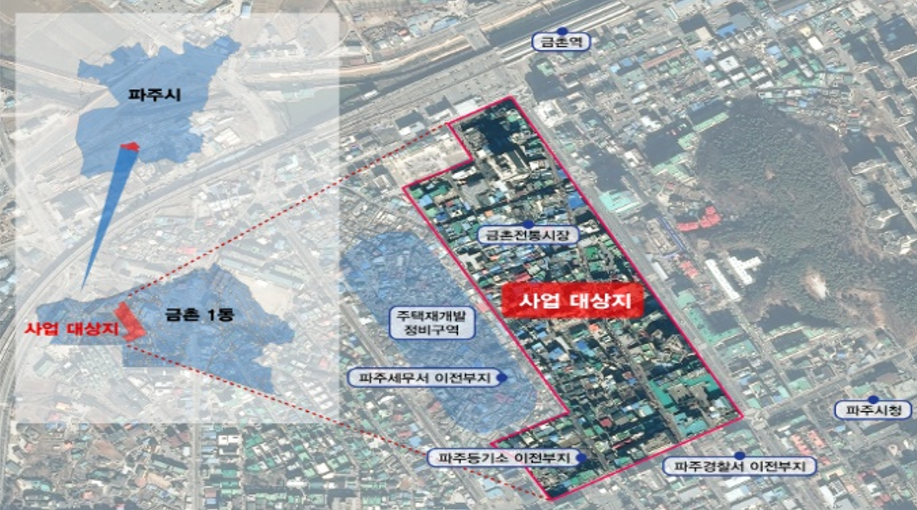
균형개발과
3. 금촌 도시재생 뉴딜 사업
❙평화누리 첫 동네, 함께 만드는 새 금촌
금촌어울림센터 조성·운영, 정주 환경 개선(명동 공원조성, 보행로 개선, 노후 건축물 정비)
주민역량강화 사업추진으로 주민, 상인과 함께하는 원도심(금촌) 활성화 추진
❙주요사항
위 치: 금촌동 319-3번지 일원, 2022년~2025년(4년간)
사업비: 15,019백만원(국7,200 도1,440 시5,579 기금800)
현황 및 계획 | • 금촌 도시재생현장지원센터 주민 지원 운영 • 도시재생대학, 마을 정원 가꾸기, 주민 역량 강화프로그램 운영 • 금촌어울림센터 내 거점시설 5개소 조성, 7월 시설 운영 • 명동공원DMZ야생화 복합쉼터 조성 중(6월 준공) • DMZ꽃길 보행환경개선 추진 중(6월 준공)
10
Notes:
□ 다음은, 『금촌도시재생 뉴딜사업』입니다.
○ 2022년부터 25년까지 4년간
금촌동 319-3번지 일원에 총사업비 150억원을 투입하여
거점시설 5개소를 금촌 어울림센터에 조성하여
7월부터 시설 개소 예정입니다.
○ 명동공원 복합쉼터 조성과 연계한 보행환경 개선사업도
6월 준공을 목표로 추진하고 있습니다.
○ 주민 역량강화를 위한 도시재생대학,
마을 정원 가꾸기, 집수리 교육으로
주민, 상인과 함께 원도심 “금촌”의 활성화를 도모하겠습니다.

Slide 12
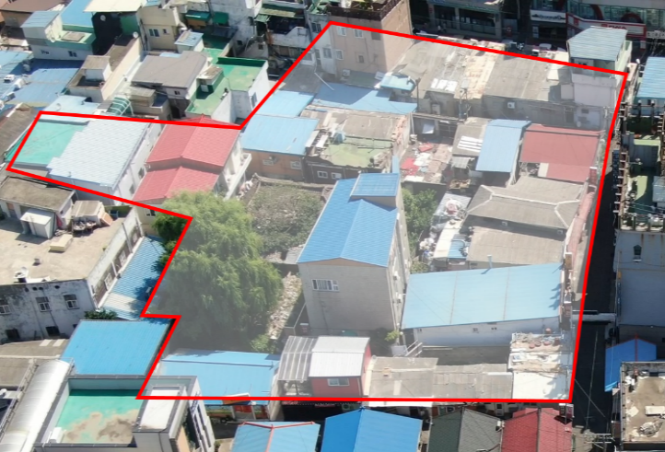
균형개발과
4. 금정22길 광장조성사업
❙주민과 상인, 방문객이 함께 누릴 수 있는 열린 공간 조성
금촌도시재생 뉴딜사업과 연계하여 노후 주택지와 전통시장을 잇는 공간에
광장을 조성, 주민과 상권이 공존하며, 활용하는 공간 조성
❙주요사항
위 치: 금촌동 65-15번지 일원, 2021년~2024년(4년간)
사업비: 9,000백만원(시 9,000)
현황 및 계획 | • '21. 3. 금정22길 광장조성사업 계획 수립 • '21. 5. 토지 및 건물(지장물) 협의매수 및 보상금 지급 • '23. 1. 도시계획시설 결정 및 실시계획인가 용역 착공 • '23. 12. 도시계획시설(광장) 결정 • '24. 5. 실시계획 인가 • '24. 6. 토지, 지장물 수용 및 보상 진행 • '24. 11. 철거공사 및 광장조성(사업완료)
11
Notes:
□ 다음, 『금정22길 광장조성사업』은
○ 도시재생사업과 연계하여
주민과 상인, 방문객이 함께 누릴 수 있는
주민쉼터, 플리마켓 등이 가능한
열린 공간으로 조성하고 있습니다.
○ 2023년 토지와 지장물을 71% 매수 완료하였으며
나머지 토지는 실시계획인가에 따라
협의 매수를 진행하고 있습니다.
향후 협의 매수가 진행되지 않을 경우
광장 기능을 위한 필수 부지 2필지만
경기도 토지수용위원회의 재결을 받아 매수 후
연내에 광장조성을 추진하도록 하겠습니다.

Slide 13
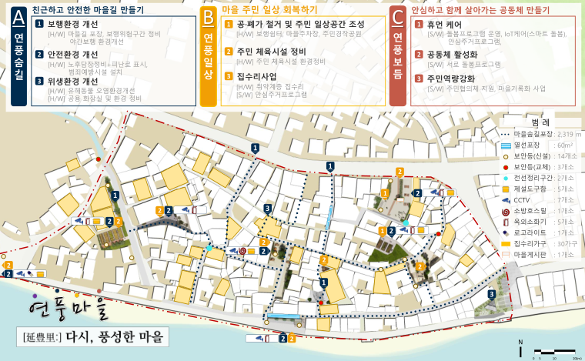
균형개발과
5. 도시 취약지역 생활여건 개조(연풍 새뜰마을)
❙지역의 취약요소와 주민 요구에 맞는 취약지역 패키지로 지원
낙후된 주거환경을 물리적, 사회·경제분야 모두 종합적으로 지원하여
주민들의 삶의 수준을 향상
❙주요사항
연풍 새뜰마을
- 위 치 : 파주읍 연풍리 299-5일원
- 기 간 : 2020. 6. ~ 2024. 6.
- 사업비 : 3,730백만원(국2,401 도307 시1,022)
- 주요사업
□ 골목길 정비, 공폐가 철거 후 주민쉼터·주차장 조성
□ 안전 및 범죄예방시설 정비, 노후 주택정비
□ 주민역량강화 교육, 공동체 활성화 등
12
Notes:
□ 다음, 『도시 취약지역 개선 새뜰마을사업』입니다.
○ ‘연풍 새뜰마을사업’은
2020년 6월부터 2024년 6월까지 4년간
파주읍 연풍리 일원에 총사업비 37억 3천만원을 투입하여
마스터플랜 수립 및 실시설계를 기반으로
집수리 지원사업, 공용화장실 리모델링,
공폐가 철거를 완료하였고,
현재 보행로 정비,
철거된 공폐가에 마을주차장, 쉼터 조성으로
주거환경 개선공사를 진행 중입니다.
올해 6월까지 가로등 정비, CCTV 설치 등
남은 사업을 차질없이 추진하도록 하겠습니다.

Slide 14
균형개발과
6. 특수상황지역 개발사업 추진현황 (균형개발과 소관)
❙ 파주5리 행복마을^{2단계}
을
❙애룡호수 힐링명소 조성
❙ 밤고지 평화생태마을^{3단계}
위치 : 파주읍 파주5리 일원
사업기간 : 2022. ~ 2024.
사업비 : 5억원^{(국비 4억원, 시비 1억원)}
사업내용
- 주민 역량강화용역, 마을 여행길 환경정비
- 마을발전소 리모델링, 술이홀 커뮤니티
하우스(주내 생활문화공작소) 신축
추진실적 및 계획
- 2022.7.~2023.2. : 실시설계용역 착수,완료
- 2023.4.~2023.9. : 술이홀 커뮤니티하우스
착공 및 준공
- 2024.5.~7. : 마을여행길 환경정비
- 2024.11. : 주민역량강화 용역 완료
위치 : 법원읍 삼방리 500번지 일원
사업기간 : 2022. ~ 2025.
사업비 : 55억원^{(국비 40억원, 시비 15억원)}
사업내용
- 도시계획시설결정
- 애룡호수 산책로 조성 등 관광자원화 추진
추진실적 및 계획
- 2022.3. : 실시설계용역 착수
- 2024.3. : 도시관리계획 입안신청 ^{시설:주차장}
- 2024.7. : 공사착공(데크로드 산책로)
- 2025.3~10. : 보도교 및 주차장 공사 완료
위치 : 파평면 두포2리, 마산2리 일원
사업기간 : 2023. ~ 2025.
사업비 : 24억원^{(국비 19.2억원, 시비 4.8억원)}
사업내용
- 주민 역량강화용역, 마을 역사관 조성
- 게스트하우스 신축 및 리모델링
추진실적 및 계획
- 2023.5. : 실시설계용역 착수
- 2024.8. : 계약심사 및 실시설계용역 완료
- 2024.10. : 공사발주
- 2025.2~12. : 평화정원, 마을역사관 등 공사
착공 및 완료
13
Notes:
□ 다음은, 『특수상황지역 개발사업 추진』입니다.
○ 먼저, 파주5리 행복마을은
2022년 7월에 실시설계 용역 착수를 시작으로
2023년에 술이홀 커뮤니티하우스,
마을발전소를 준공하였으며,
현재 마을 여행길 환경정비를 진행 중으로,
연내에 사업을 완료할 예정입니다.
○ 애룡호수 힐링명소 조성사업은
2022년에 실시설계 용역을 착수하여
현재 도시관리계획 입안하여 관계기관 협의과정에 있으며,
위수탁협약 체결한 농어촌공사에서
금년 7월에 데크로드 산책로를 착공하여
2025년에 보도교와 주차장 공사를 마무리하여
사업을 완료할 예정입니다.
○ 마지막으로 밤고지 평화생태마을 조성사업은
2023년 5월에 실시설계용역을 착수하여
현재 사업계획 변경을 위하여
행정안전부 및 주민 협의과정에 있습니다.
금년 6월에 사업 변경을 확정하여,
8월까지 설계 완료 후 게스트하우스 착공을 시작으로, 2025년에 사업을 완료할 예정입니다.

Slide 15
균형개발과
7. 문산읍 문산리 일원 도시재생활성화계획 수립 용역
❙목표
쇠퇴한 문산읍 원도심의 도시재생 사업 추진을 위한 실행 계획인 도시재생활성화계획
수립과 국비지원 2024년 도시재생사업 공모 대비
❙용역개요
위 치 : 문산읍 문산리 10-23 일원(문산자유시장 일원)
기 간 : 2023. 4. ~ 2024. 10.
사 업 비 : 3억원(도 0.6, 시 2.4)
주요내용 : 도시재생사업 추진을 위한 도시재생활성화계획 수립,
국토부 도시재생 공모사업(특화재생) 응모 추진
❙추진실적 및 계획
용역착수
착수보고회
중간보고회
주민공청회
HUG사전컨설팅
국토부 공모 응모
2023. 4.
2023. 5.
2024. 3.
2024. 5.
2024. 6.
2024. 8.
14
Notes:
□ 다음, 『문산읍 문산리 일원 도시재생활성화계획
수립 용역 사업』입니다.
○ 쇠퇴한 문산읍 원도심인 문산자유시장 일원에
도시재생 사업추진을 위한 실행 계획을 수립하고,
국비지원 도시재생사업 공모에 대비하기 위한 사업으로,
총사업비는 3억원이며,
지난 3월 중간보고회 및 5월 주민공청회를 개최하였고,
주민 의견을 적극 반영하여 계획을 수립한 뒤
올해 하반기에 공모를 추진할 계획입니다.

Slide 16
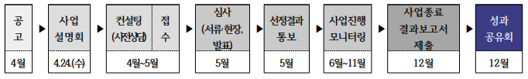
균형개발과
8. 희망마을 만들기 공모사업 추진
❙사업 목적
지역의 인적·물적 자원을 활용한 주민 스스로의 마을 의제 발굴 및 해결방안 모색과
실행할 수 있는 마을단위 사업 발굴·지원
❙주요사항
사업기간 : 2024. 6. ~ 12.
사 업 비 : 1억원
사업대상
- 일반공모 : 파주시 관내 마을주민협의체
- 기획공모 : 주민과 함께 사업을 하고자 하는 파주시 소재 법인·단체 등
❙추진실적 및 계획
15
Notes:
□ 다음, 『희망마을 만들기 공모사업 추진』입니다.
○ 총 사업비는 1억원으로,
일반공모와 기획공모로 구분하여
공모사업의 범위를 확대하였으며,
5월 서류 및 현장확인, 발표심사를 통해 사업을 선정,
6월부터 12월까지 각 마을별로 사업을 추진하고 있습니다.

Slide 17
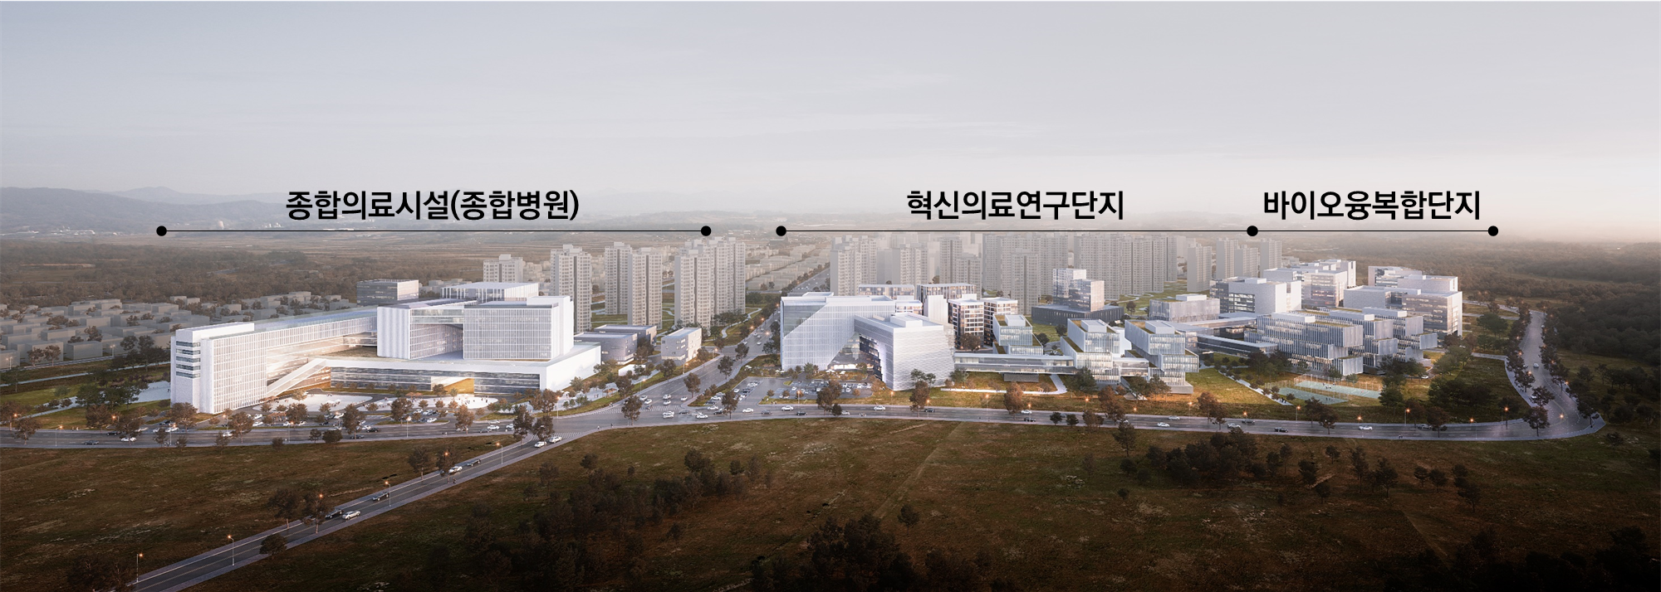
평화경제과
1. 파주 메디컬클러스터 조성사업
❙사업개요
❙주요 도입시설
위치 / 면적: 서패동 432 일원 / 45만㎡
사업기간 / 사업비: 2022 ~ 2030 / 약 1조5천억원
시행자: 파주메디컬클러스터㈜
종합의료시설(대학병원) (500병상 이상)
혁신의료연구단지(국립암센터 미래혁신센터 등)
바이오융복합단지 등
❙추진실적
❙추진계획
2022. 3. 사업시행승인[구역지정, 개발계획 수립]
2022. 7. 사업시행(변경)승인[사업인정]
2022. 7. 마이애미대 의과대학 R&D센터 건립 업무협약
2023. 4. 파주도시관광공사 출자비율 상향 시의회 동의 의결
2024. 3. 파주시 마이애미-데이드 카운티 간 우호 및 협력 양해각서 체결
2024. 上. 실시계획인가 고시
2024. 下. 도시개발사업 착공
2026. 도시개발사업 준공
2025. ~ 2027. 국립암센터 미래혁신센터 건립
2028. ~ 2030. 종합병원 건립
16
Notes:
□ 다음은 평화경제과 소관,
『파주 메디컬클러스터 조성사업』입니다.
○ 2022년 3월 도시개발구역 지정 및 개발계획 수립에 대한
사업시행 승인을 시작으로,
중앙토지수용위원회 사업인정 협의 완료,
파주도시관광공사 출자비율 상향에 대한
시의회 동의 등 행정절차를 완료하고
실시계획인가를 앞두고 있으나,
○ 작년 하반기부터 이어지는
금리, 인건비, 자재비 상승 등 최악의 건설경기 침체로
시공사의 사업 참여가 어려운 실정입니다.
다방면으로 시공사 확보에 주력하고 있으며,
조속히 확보되어 올해 하반기 중
토지보상이 될 수 있도록 최선의 노력을 다하겠습니다.

Slide 18
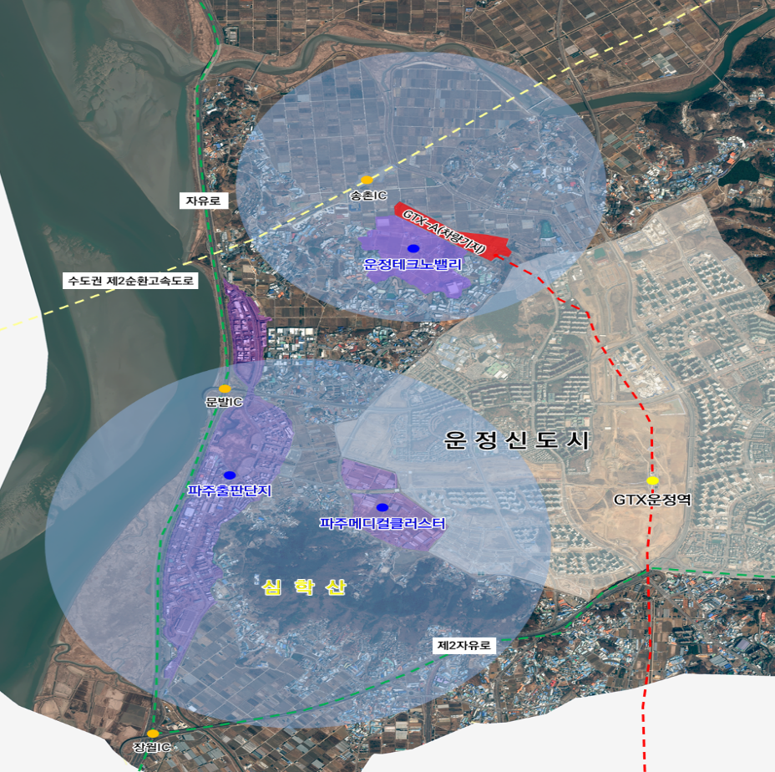
평화경제과
2. 경제자유구역 지정 추진
❙사업개요
명 칭: (가칭) 파주 경제자유구역
위 치: 산남동, 문발동, 서패동, 연다산동 일원
사업기간: 2024. ~ 2034.(10년간)
핵심전랸산업(앵커시설): 바이오(파주메디컬클러스터),
미디어∙콘텐츠(파주출판단지), 첨단∙지식(운정테크노밸리)
❙추진실적 및 계획
2023. 12. 11. 경제자유구역 지정 기본구상 용역 착수
2023. 12. 21. 파주 경제자유구역 추진 기업인 간담회 개최
2024. 上. 파주 경제자유구역 지정을 위한 포럼 개최
2024. 9. 경제자유구역 지정 기본구상 용역 완료
2024. 下. 파주 경제자유구역 지정을 위한 컨퍼런스 개최
2024. 12. 경제자유구역 추가지정 경기도 공모 신청(市→道)
17
Notes:
□ 다음은, 『경제자유구역 지정 추진』입니다.
○ 작년 12월, 파주 경제자유구역의 기본구상(안) 수립을 위해
“파주 경제자유구역 지정 및 투자유치 전략 수립 용역”을
착수하였습니다.
○ 올해 12월 예상되는 경기도 추가지정 공모 선정을
목표로 추진 중이며, 공모 선정 시
2025년 경기도와 개발계획 수립 및
각종 영향평가를 수행하고,
산업통상자원부에 신청하여
지정받는 것을 최종 목표로 추진할 계획입니다.

Slide 19
평화경제과
3. 평화경제특구 조성
❙시민 공감대 확산을 위한 홍보 추진
시민 참여형 학술·문화 공모사업
- 명사 초청 토크콘서트(5월 중), 평화경제특구 유치 기원 걷기대회(10월 중)
❙평화경제특구 조성을 위한 구체화 방안 마련 연구용역 추진
용역기간 : 2023.12.~2024.11.
과업내용 : 특구 기본구상 및 세부 실행방안 마련
- 2024.12. ‘파주시 평화경제특구 기본구상(안) 확정‘
- 자체 구상안 확정 후 상급기관 행정절차에 선제적 대응 예정
18
Notes:
□ 다음은, 『평화경제특구 조성』입니다.
○ 지난해 7월 ‘평화경제특구 전담팀’을 신설하여
○ 평화경제특구 조성의 당위성을 알리기 위해
시민추진단을 발족하고
심포지엄과 시민음악회를 개최했으며,
12월 ‘평화경제특구 조성 구체화 방안 마련 연구용역’을 착수했습니다.
○ 2024년에는 시민 공감대 확산을 위한 홍보활동으로 지난 5월 31일 ‘명사 초청 토크콘서트’를 개최했고,
하반기에 ‘걷기대회’를 추진할 예정입니다.
연구용역은 11월에 완료 후
‘파주시 평화경제특구 기본구상안’을 확정할 계획입니다.
○ 파주시 특구 개발 특화 전략을 내실 있게 구상하여 통일부 기본계획 및 경기도 개발계획 등
추진 절차에 선제적으로 대응하겠습니다.

Slide 20
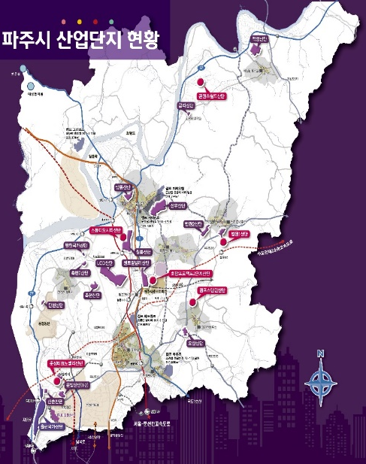
평화경제과
4. 산업단지 조성
❙콘텐츠월드
❙ 법원1
❙ 캠프스탠턴
위 치 : 파평면 장파리 일원
규 모 : 594,615㎡(약 180천평)
사업기간 : 2013. ~ 2024.
사업주체 : 파평산업단지개발㈜)
추진실적 및 추진계획
- 2020. 5. 산업단지계획 승인
- 2021. 8. 보상완료 및 착공
- 2024. 2. 산업단지계획 변경 승인
- 2024. 上. 준공
위 치 : 법원읍 대능리 일원
규 모 : 305,402㎡(약 93천평)
사업기간 : 2008. ~ 2027.
사업주체 : 市+경기주택도시공사(GH)
추진실적 및 추진계획
- 2024. 4. 산업단지계획변경 승인
- 2024. 下. 보상계획공고, 감정평가
- 2025. 上 . 착공
- 2027. 下 . 준공
위 치 : 광탄면 신산리 일원
규 모 : 860,430㎡(약 261천평)
사업기간 : 2021. ~ 2028.
사업주체 : ㈜캠프스탠턴 (公社 참여)
추진실적 및 추진계획
- 2021. 10. 道 산업단지 물량 공급
- 2023. 10. 公社 출자 동의(市의회)
- 2024. 1. 산업단지 지정계획 고시
- 2024. 下. 산업단지계획 승인 신청
❙스튜디오시티
❙ 운정 테크노밸리
❙희망프로젝트 2단계
위 치 : 문산읍 내포리 일원
규 모 : 119,690㎡(약 39천평)
사업기간 : 2013. ~ 2025.
사업주체 : 파주월롱2산업단지개발㈜
추진실적 및 추진계획
- 2021. 3. 착공
- 2024. 3. 산업단지계획변경 승인
- 2024. 上. 산업단지(1공구) 준공
- 2025. 下. 진입도로(2공구) 준공
위 치 : 연다산동 일원
규 모 : 472,600㎡(약 143천평)
사업기간 : 2020. ~ 2028.
사업주체 : 公社+미정
추진실적 및 추진계획
- 2022. 6. 민간사업자 공모
- 2022. 10. 우선협상대상자 선정
- 2023. 12. 사업협약 체결
(公社+메리츠증권컨소시엄)
- 2024. 4. 사업협약 해지
- 2024. 5. 차순위 협상대상자 시행 포기
- 2024. 6. 공영개발 제안(市→GH)
위 치 : 파주읍 백석리 일웝
규 모 : 510,362㎡(약 155천평)
사업기간 : 2019. ~ 2027.
사업주체 : HDC현대산업개발 컨소시엄
추진실적 및 추진계획
- 2018. 9. 우선협상대상자 선정
- 2023. 3. 道 산업단지 물량 공급
- 2024. 下. 산업단지 지정계획 신청
19
Notes:
□ 다음은, 『산업단지 조성사업』입니다.
○ 파주 콘텐츠월드 산업단지는 2021년 8월 착공하여
지난달 5월 준공하였습니다.
○ 파주 스튜디오시티 산업단지는 2021년 3월 착공하여
이번 달에 준공 예정입니다.
○ 법원1 산업단지는
금년 하반기 보상 착수하여
2027년 준공을 목표로 추진 중입니다.
○ 운정 테크노밸리 산업단지는
민간사업자인 메리츠증권 컨소시엄이
지난 4월 공사비 및 금융비용 상승으로 인한
사업성 및 분양성 저하를 사유로
사업시행을 포기하여 사업협약이 해지되었습니다.
이에 따라 공모 차순위 업체인
롯데건설 컨소시엄과 협의하였으나
같은 사유로 사업시행을 포기하였고,
경기주택도시공사에 공영개발 방식의 사업을 제안하여
현재 GH에서 내부 사업성 검토를 진행하고 있습니다.
○ 캠프스탠턴 산업단지는
올해 하반기 산업단지계획 승인신청 할 계획입니다.
○ 희망프로젝트 2단계 산업단지는
2025년 하반기 산업단지계획 승인신청을 목표로
추진 중에 있습니다.

Slide 21
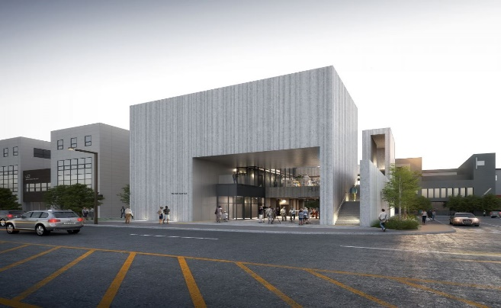
평화경제과
5. 산업단지 관리
❙ 출판문화정보국가산단 복합문화센터 건립
❙ 산업단지 관리
❙ 비점오염저감시설 관리
위 치 : 문발동 516-1번지
규 모 : 건축연면적 1,273㎡(지하1층~지상3층)
사업기간 : 2020. 6. ~ 2025. 12.
사 업 비 : 72.63억원(국비24.25억원, 시비48.38억원)
추진실적 및 추진계획
- 2020. 5. 공모 선정
- 2022. 5. 설계공모 당선작 발표(건축사사무소스퀘어)
- 2024. 1. 기본 및 실시설계용역완료(공공건축과)
- 2024. 5. 공사 착공
- 2025. 12. 공사 준공
대 상 : 파주시 관내 산업단지
사업내용 : 도로 재포장 및 차선 재도색, 환경보전방안 수립
사업기간 : 2024. 1. ~ 2024. 12.
사 업 비 : 280백만원(시비)
추진실적 및 추진계획
- 2024. 1. 사업계획 수립
- 2024. 3. 실시설계용역 및 악취(톨루엔) 측정용역 발주
- 2024. 3. 공사 착공
- 2024. 6. 공사 준공
- 2024. 12. 악취(톨루엔) 측정용역완료
대 상 : 5개 산업단지(월롱, 축현, 적성, 법원2, 센트럴밸리)
사업내용 : 침사·협잡물 준설 및 제거, 스크린세척, 수질검사등
사업기간 : 2024. 3. ~ 2024. 11.
사 업 비 : 140백만원(시비)
추진실적 및 추진계획
- 2024. 1. 관리계획 수립
- 2024. 3. 유지관리용역 착수
- 2024. 11. 유지관리용역 완료
❙ 산단RE100 지원
❙ 산업단지 고용환경개선 사업
대 상 : 2개 산업단지(당동, 법원2)
사업내용 : 준공산단 관리기본계획 변경
사업기간 : 2024. 3. ~ 2024. 10.
사 업 비 : 75백만원(도비37.5백만원, 시비 37.5백만원)
추진실적 및 추진계획
- 2024. 3. 환경보전방안 검토용역 착수
- 2024. 4. 관리기본계획 변경 용역 착수
- 2024. 6. 관리기본계획 변경 신청(市→道)
대 상 : 적성일반산업단지
사업내용 : 적성일반산업단지 통근버스 임차지원
사업기간 : 2024. 2. ~ 2024. 12.
사 업 비 : 78백만원(도비69,319천원, 시비8,681천원)
추진실적 및 추진계획
- 2024. 2. 공모 선정
- 2024. 4. 지원약정 체결
- 2024. 6. 통근버스 운행
20
Notes:
□ 다음은, 『산업단지 관리』입니다.
○ 출판단지 복합문화센터 건립 사업은
2020년 노후 산업단지 환경개선사업 정부공모에 선정,
근로자 복지환경 개선을 위한 사업으로
5월에 착공, 2025년 하반기 준공을 목표로 추진하고 있습니다.
○ 산업단지 관리는
준공된 산업단지 도로 재포장, 차선 재도색 등
기반시설 정비사업으로 3월에 착공, 6월 준공할 예정입니다.
○ 비점오염 저감시설 관리는
준공된 산업단지 일원에서 발생하는
불특정 수질오염물질을 제거하기 위한 사업으로
3월에 착수하여 2024년 11월말 완료할 예정입니다.
○ 산단RE100 지원은
산업단지에 태양력발전업 등
신재생에너지 발전사업이 가능하도록 업종 추가를 위한
산업단지 관리기본계획 변경을 추진하고 있습니다.
○ 산업단지 고용환경개선 사업은
지난 2월 경기도 고용환경개선사업 공모 선정된
적성산업단지 근로자의 출·퇴근 통근버스를 지원하는 사업으로
4월 지원약정 체결, 6월부터 운행할 예정입니다.

Slide 22
평화경제과
6. 반환공여지 개발(5개소)
❙ 캠프하우즈^{근린공원 조성사업}
❙ 캠프하우즈^{도시개발사업}
❙ 캠프에드워즈
사업계획 : 근린공원
위치/면적 : 조리읍 봉일천리 / 610,808㎡
시설계획 : 미군 존치건물 리모델링
도로 및 주차장 등 기반시설
사업주체 : 파주시
추진실적 및 추진계획
- 2023. 1월 : 근린공원 1단계 기반시설 착공
- 2024. 12월 : 근린공원 1단계 기반시설 준공
사업계획 : 도시개발사업
위치/면적 : 조리읍 봉일천리 / 479,030㎡
시설계획 : 단독·공동주택
사업주체 : 교보증권 컨소시엄
추진실적 및 추진계획
- 2021. 5월 : 협약체결
- 2024. 4월 : 사업시행변경승인(구역지정 및 개발계획)
- 2024. 현재 : 사업시행승인(실시계획인가) 신청 준비중
사업계획 : 도시개발사업
위치/면적 : 월롱면 영태리 / 677,525㎡
시설계획 : 단독·공동주택
사업주체 : 현대엔지니어링 컨소시엄
추진실적 및 추진계획
- 2020. 11월 : 협약체결
- 2021. 6월 : 사업시행승인 신청
- 2024. 현재 : 사업시행승인(도시개발구역 지정
및 개발계획) 행정절차 진행중
❙ 캠프자이언트
❙ 캠프게리오웬
❙ 캠프스탠턴
사업계획 : 도시개발사업
위치/면적 : 문산읍 선유리 / 749,906㎡
시설계획 : 단독·공동주택, 의료시설 등
사업주체 : 한국투자증권 컨소시엄
추진실적 및 추진계획
- 2022. 12월 : 발전종합계획 변경 확정
- 2023. 11월 : 기본협약 체결
- 2024. 현재 : 사업시행승인 신청(설계) 준비중
사업계획 : 도시개발사업
위치/면적 : 문산읍 선유리 / 504,729㎡
시설계획 : 단독·공동주택
사업주체 : NH투자증권 컨소시엄
추진실적 및 추진계획
- 2021. 5월 : 우선협상대상자 선정
- 2022. 12월 : 발전종합계획 변경 확정
- 2024. 현재 : 협약체결 절차 진행중
사업계획 : 산업단지개발사업
위치/면적 : 광탄면 신산리 / 870,563㎡
시설계획 : 제조 · 물류시설, 단독·공동주택
사업주체 : GS건설 컨소시엄
추진실적 및 추진계획
- 2021. 10월 : 산업단지 물량 공급
- 2024. 1월 : 산업단지 지정계획 고시
- 2024. 현재 : 산업단지계획 승인 신청 준비중
21
Notes:
□ 다음은, 『반환공여지 개발사업』입니다.
○ 캠프하우즈 근린공원 조성사업은 단계별로 추진중이며,
1단계에 해당하는 평평한 마을 조성사업을 위해
존치건물 5개동 리모델링 공사를 완료하였고,
기반시설 공사를 2024년 말 준공을 목표로 추진하고,
2025년 상반기 개방 예정입니다.
○ 캠프하우즈 도시개발사업은
2021년 5월 교보증권컨소시엄과 협약을 체결하였고,
지난 3월 중앙토지수용위원회 심의를 완료하고,
현재 실시계획인가 신청을 위한 준비 중에 있습니다.
○ 월롱면의 캠프에드워즈는
2020년 11월 현대엔지니어링 컨소시엄과
기본협약을 체결하였으며,
사업시행승인을 위한 행정절차를 진행 중으로,
현재 군협의 및 국토부 대도시 광역교통위원회와
협의 중에 있습니다.
○ 문산읍의 캠프자이언트는
2023년 11월 한국투자증권 컨소시엄과
기본협약을 체결 후,
사업시행승인 신청을 위한
기본조사 및 실시설계 중에 있습니다.
○ 게리오웬은 2021년 5월 NH투자증권 컨소시엄과
우선협상대상자로 선정 후
PF금리인상, 건설비용 상승 등의 원인으로
협약체결을 위한 기한 연장 후
사업성 분석 및 사업계획 재수립 등을
협의 중에 있습니다.
○ 광탄면의 캠프스탠턴은
2021년 10월 산업단지 물량 공급을 받고,
지난 1월 산업단지 지정계획 고시를 받았으며,
후속절차인 산업단지계획 승인을 신청할 계획입니다.

Slide 23
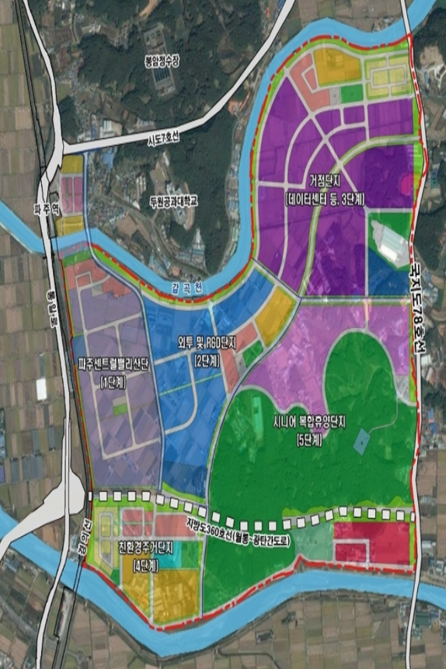
평화경제과
7. 파주 희망프로젝트 사업추진
1단계
2,3단계
4,5단계
파주센트럴밸리 일반산업단지
위 치 : 파주읍 봉암리 580-1번지 일원
면 적 : 491,094㎡
사업시행자 : 파주센트럴밸리사업협동조합
추진실적 및 추진계획
- 2017. 4. : 산업단지 지정계획 고시
- 2017. 8. : 미군공여구역법에 따른
사업시행승인 고시
- 2018. 11. : 산업단지계획 승인 고시
- 2020. 5. : 착공
- 2023. 9. : 준공
R&D 및 거점산업단지 조성사업
위 치 : 파주읍 백석리, 봉암리 일원
면 적 : 510,361㎡ / 820,958 ㎡
사업시행자
- 2단계 : 현대산업개발㈜
- 3단계 : 파주센트럴밸리사업협동조합
추진실적 및 추진계획
- 2018. 2. : 민간사업자 공모 공고
- 2018. 9. : 우선협상대상자 선정
- 2019. 2. : 민간사업자 기본협약 체결
- 2023. 4. : 2단계 산업단지 물량 확보
- 2023. 7. : 2단계 개발행위 제한 지정 고시
- 2023.12. : 3단계 물량신청 완료
친환경주거 및 시니어 복합단지
위 치 : 파주읍 봉암리 일원
면 적
- 4단계 : 342,000㎡
- 5단계 : 1,348,000 ㎡
추진실적 및 추진계획
- 2021. : 민간사업자 공모
※ 제안자 없음
22
Notes:
□ 다음은, 『파주희망프로젝트 사업』입니다.
○ 총 5단계 중 1단계는 사업을 완료하였고,
2단계와 3단계는 행정절차 진행중이며,
4단계와 5단계는 추가 검토 후
사업추진 방안을 마련할 예정입니다.
관계기관과 적극적인 협의를 통해
사업이 차질없이 추진될 수 있도록 하겠습니다.

Slide 24
공공건축과
1. 공공건축 건립 추진
❙금촌 민∙군 복합커뮤니티센터 건립
규 모: 연면적 5,652㎡, 지하2층~지상4층
주요시설: 청년창업 및 골목상권 컨설팅센터, 청년키움스토어, 청소년네트워크센터 등
사업비: 315억원(공사비 176.5, 설계비 7.3, 감리비 14.2, 토지비 113, 기타 4)
추진실적(향후계획): 공사착공(’22.10.) / 공공건축 품질검수(‘24.5.) / 공사준공(‘24.6.)
❙ 파주시 행정융합지원센터 건립
규 모: 연면적 23,518㎡, 지하2층~지상8층
주요시설: 업무시설(행정) 및 지원시설 등
사업비: 1,153억원(보상비 120+α, 건립비 1,033+α)
추진실적(향후계획): 신청사 건립 추진 결과에 따라 사업계획 변경 등 재추진
23
Notes:
□ 다음은 공공건축과 소관,
『공공건축 건립 추진』에 대해서 보고 드리겠습니다.
○ 금촌 민군 복합커뮤니티센터 건립공사는
’22년 10월에 착수하여,
올해 5월 공공건축 품질검수 후 6월 준공예정입니다.
○ 파주시 행정융합센터 건립은 신청사 건립 추진에 따라
청사 이전 또는 증개축 등 다양한 방안의 청사건립에 대해
공론화를 통한 시민주도의 청사건립 방향을 결정하고
이에 따라 사업을 추진할 예정입니다.

Slide 25
공공건축과
1. 공공건축 건립 추진
❙ 운정2,3,4,5,6동 행정복지센터 건립
구 분 | 운정2동 | 운정3동 | 운정4동 | 운정5동 | 운정6동
위 치 | 목동동 656번지 (現 운정보건지소) | 야당동 1022번지 (새암공원) | 야당동 54-1번지 일원 (現 임시청사) | 동패동 1692번지 (교하중앙공원) | 동패동 512-4번지 (임시청사맞은편)
규 모 | 연면적 5,400㎡ (지하2층~지상4층) | 연면적 4,427㎡ (지하1층~지상4층) | 행정복지센터 연면적 4,500㎡ (지하1층~지상4층) 국민체육센터 연면적 1,600㎡ (지하1층~지상3층) | 연면적 5,400㎡ (지하1층~지상4층) | 연면적 5,400㎡ (지하2층~지상4층)
사 업 비 | 258억원 | 178억원 | 301억원 | 262억원 | 288억원
주요시설 | ▪ 행정복지센터 ▪ 주민자치센터 ▪ 아동보호전문기관 | ▪ 행정복지센터 ▪ 주민자치센터 ▪ 청소년휴카페 | ▪ 행정복지센터 ▪ 주민자치센터 ▪ 국민체육센터 ▪ 도서관·보건진료소 | ▪ 행정복지센터 ▪ 주민자치센터 ▪ 진로체험지원센터 | ▪ 행정복지센터 ▪ 주민자치센터 ▪ 청년공간
추진실적 (향후계획) | 공사착공(’25.06) 공사준공(‘26.12) | 공사착공(’24.05) 공사준공(‘26.03) | 공사착공(’25.06) 공사준공(‘26.12) | 공사착공(’25.06) 공사준공(‘26.12) | 공사착공(’25.06) 공사준공(‘26.12)
24
Notes:
□ 다음은 『운정동 행정복지센터 건립 추진』입니다.
○ 운정2,3,4,5,6동 행정복지센터 5개소 건립을
추진하고 있으며,
그중 운정4동은 행정복지센터와 국민체육센터를
복합건립으로 추진하고 있습니다.
○ 주요시설로는 행정복지센터, 주민자치센터, 국민체육센터, 주민복지시설 등이 있습니다.
○ 운정3동은 5월 착공하였으며,
운정2,4,5,6동은 7월 설계 착수 예정입니다.

Slide 26
공공건축과
2. 파주시 신청사 건립 추진
❙파주시 신청사 건립 공론화 추진
추진기간: ’23.6~’24.12.
추진목적: 시민 주도의 투명하고 공정한 공론화를 통한 건립추진으로 정책 수용성 제고
추진내용: 공론화위원회 운영, 공론화 용역, 시민추진단 구성, 여론수렴, 공론장 운영
추진실적(향후계획): 조례제정(’22.12.) / 공론화위원회 구성 및 운영(’23.6.~) /
공론화 추진(~’24.12.) / 공론 결과 정책권고(’24.12.)
25
Notes:
□ 다음은 『파주시 신청사 건립 추진』입니다.
○ 시민이 주도하는 투명하고 중립적인
공론화를 통한 추진으로 사회적 합의와 공감대를 형성하여
건립 예정지 선정 등 결과의 수용성을 높이고자 합니다.
○ 향후 시민추진단을 구성하고
올해 말까지 공론화를 추진하여
그 결과를 공론화위원회에서 파주시에 권고하는 것으로
마무리하게 됩니다.
○ 파주시민의 의견을 충분히 수렴하여
공론화가 공정하게 진행될 수 있도록 노력하겠습니다.

Slide 27
토지정보과
1. 지적재조사사업으로 시민재산권 보호 및 토지의 효율적 관리
❙지적재조사사업 추진
지적불부합 해소를 위하여 2030년까지 64개 지구에 대해 연차별 추진
추진현황
기대효과
- 현재 이용 현황대로 경계를 조정, 분쟁 해소로 소송 등 경제적 비용 절감
- 건축물 저촉 · 맹지 해소 및 토지 형상 정형화로 토지 가치 상승
구 분 | 지구 수 | 추진 기간 | 필지 수 | 면적(㎡) | 예산(국비)
계 | 8개 |  | 2,217 | 1,591,982.0 | 469백만원
‘23년 사업 | 4개 | ‘22. 11.∼‘24. 10. | 1,254 | 1,184,693.0 | 270백만원
‘24년 사업 | 4개 | ‘23. 11.∼‘25. 10. | 963 | 407,289.0 | 199백만원
26
Notes:
□ 다음은, 토지정보과 소관
『지적재조사사업으로 시민재산권 보호 및
토지의 효율적 관리』입니다.
○ 지적재조사사업은
토지 현황과 지적공부의 등록사항이 일치하지 않는
지적 불부합 해소를 위해
2030년까지 추진하고 있는 계속사업으로,
2023년 4개 지구 1,254필지와
2024년 4개 지구 963필지를 추진하고 있습니다.
○ 지적재조사사업을 통해
토지를 효율적으로 관리하고
경계분쟁 해소와 토지이용 가치를 높여
시민 재산권 보호에 기여하겠습니다.

Slide 28
토지정보과
2. 효율적인 공간정보 구축 및 관리
❙지적공부 세계측지계 변환 추진
지적분야 세계측지계 도입에 따른 지적과 공간정보의 위치 기준을 국제표준의
세계측지계로 변환
기 간: 2024년 1월 ~ 12월
대 상: 경계점좌표등록부 시행지역(32개지구/9,892필지)
소요예산: 292백만원
기대효과
지적공부의 좌표를 지역측지계(일본 동경원점)에서 국제표준의 세계측지계로 변환하여
디지털 지적을 구축함으로써 지적측량의 정확성 확보 및 공간정보의 품질 향상 등
스마트 지적 구현
27
Notes:
□ 다음은, 『효율적인 공간정보 구축 및 관리』입니다.
○ 지적공부 세계측지계 변환은
지적분야 세계측지계 도입에 따라
지적과 공간정보의 위치기준을
일본의 동경원점의 지역측지계에서
국제 표준의 세계측지계로 변환하는 사업입니다.
○ 지적공부 세계측지계 변환을 통해
지적측량의 정확성 확보 및 공간정보의 품질향상 등
스마트 지적 구현에 앞장서겠습니다.

Slide 29
토지정보과
3. 주소체계 고도화 및 활성화로 시민 안전 증진 및 생활편의 제고
❙주소정보 안내시설물 일제조사 및 정비 추진
주소정보시설의 훼손 및 망실, 표기 오류 등의 일제조사를 통한 정확한 시설물관리로
시민 안전 증진 및 편리성 향상 도모
일제조사를 통한 훼손 및 망실, 표기 오류 시설물의 유지보수 및 신규 확충
❙사업개요
주소정보안내시설물 일제조사
주소정보안내시설물 정비
대상: 주소정보시설 62,163개^{’23.12월말 기준}
기간: 2024. 3. ~ 6.
조사내용 및 조치
- 훼손, 망실 및 표기 오류 조사
- 훼손 등 시설물 유지보수
도로명주소 활용 및 위치 찾기 편리성 제고를
위한 시설물 유지보수 및 신규 확충
2024년 시설물 정비 현황
- 내구연한 건물번호판 정비: 3,328개
- 사물주소판 신규설치: 298개
28
Notes:
□ 다음, 『주소체계 고도화 및 활성화로
시민 안전 증진 및 생활편의 제고』입니다.
○ 시민의 도로명주소 사용 편의 및
정확한 주소 정보 제공을 위해
주소정보 시설물의 일제조사를 추진하고 있으며,
현재 건물번호판 등 3,626개의 시설물을
정비 및 신규 설치하였으며,
6월말 일제조사 완료 후
안내시설물 정비를 추진하겠습니다.

Slide 30
부동산과
1. 개발이익 환수를 위한 개발부담금 부과 · 징수
목 적
- 개발이익 환수로 토지 투기성행 방지 및 토지의 효율적인 이용 촉진
대상사업 : 주택건설, 산업단지조성, 지목변경 수반 사업 등
대상면적 : 도시지역 990㎡ 이상, 도시 외 지역 1,650㎡ 이상
개발부담금 부과 · 징수 실적 (2024. 3월말 기준)
❙개발부담금 부과 · 징수 추진
구 분 | 부 과 |  | 징 수
 | 건 수 | 금 액(천원) | 건 수 | 금 액(천원)
총 계 | 498 | 20,739,651 | 292 | 10,261,130
2024년 | 35 | 1,039,419 | 1 | 18,275
2023년 | 235 | 11,891,164 | 122 | 5,847,235
2022년 | 228 | 7,809,068 | 169 | 4,395,620
29
Notes:
□ 다음, 부동산과 소관 『개발이익 환수를 위한
개발부담금 부과 및 징수 추진』입니다.
○ 개발부담금은 토지 투기 성행을 방지하고
토지의 효율적 이용을 높이기 위하여
개발사업에 따른 지가상승분의 일정액을 환수하는 것으로,
3년간 개발부담금 부과 및 징수 실적은
부과 498건에, 207억이며,
징수는 292건에, 102억,
연기 및 납기 미도래 건은 178건에, 100억입니다.

Slide 31
부동산과
2. 건전하고 투명한 부동산 거래질서 확립
❙ 부동산 거래 거짓신고 의심자 조사
목 적
- 국토교통부에서 통보된 부동산 거래 거짓신고 의심자를 대상으로 정밀조사를 실시하고
위반행위에 대하여 과태료 부과 등 행정처분 함으로써 건전하고 투명한 거래질서 확립
개 요
- 조사기간 : 2024. 1. ~ 12.(1년간)
- 조사대상 : 724건 1,602명(2023년 부동산 거래 거짓신고 의심건)
- 조사사유 : 실제 거래가격 거짓신고(업/다운 계약), 편법증여 의심 등
추진실적^{(’24년 4월 기준)}
- 2023년도 부동산 거래 거짓신고 의심 건 자료 조사
- 부동산 거래 거짓신고 의심 정밀조사 대상 추출 완료(260건)
- 부동산 거래 소명자료 취합 및 정밀조사 진행 중 조사완료(109건), 조사진행중(151건)
30
Notes:
□ 다음, 『부동산거래 거짓신고 의심자 조사』입니다.
○ 국토교통부에서 통보되는
부동산 거래 거짓신고 의심자조사를 추진하고 있습니다.
조사대상은 2023년에 신고된 거래신고 중
거짓신고가 의심되는 724건으로
4월 기준 109건 조사를 완료하였고,
151건에 대해 조사를 진행하고 있으며
올해 12월까지 조사를 완료하여
건전하고 투명한 거래질서를 확립하겠습니다.

Slide 32
부동산과
3. 공정하고 정확한 부동산공시가격 결정·공시
❙2024년 개별공시지가 결정·공시 추진
목 적
- 공정하고 정확한 개별공시지가 산정으로 조세 및 부담금 부과기준 활용
개 요
- 조 사 대 상 : 313,069필지 (사유지 214,668필지, 국유지 98,401필지)
- 지가변동률
추진일정
구 분 | 전 국 | 경 기 | 파 주
변동률 | 1.22% | 1.61% | 1.19%
2024. 1.
토지특성조사 및 지가산정
2024. 3.
지가 열람 및 의견제출 접수
2024. 4.
부동산가격공시위원회 심의 및 결정·공시
2024. 5.
이의신청
2024. 6.
이의신청 검증 및 조정·공시
31
Notes:
□ 다음, 『2024년 개별공시지가 결정 공시 추진』입니다.
○ 개별공시지가는
각종 조세와 부담금의 부과기준으로 활용됩니다.
올해는 약 삼십일만 필지를 결정 공시하였으며
파주시 지가변동률은 1.19%로
전국, 경기도와 유사한 수준입니다.
공정하고 정확한 지가산정으로 과세 형평성을 도모하며,
부동산 공시 행정의 신뢰도 향상에 최선을 다하겠습니다.

Slide 33

감 사 합 니 다.
Notes:
□ 이상으로, 도시발전국 업무보고를 마치겠습니다.

